Slide 1
Расчётно-конструкторское бюро 4Г класс МОУ «СОШ №30» г.Вологда
Учитель: Сухарева Оксана Владимировна

Slide 2
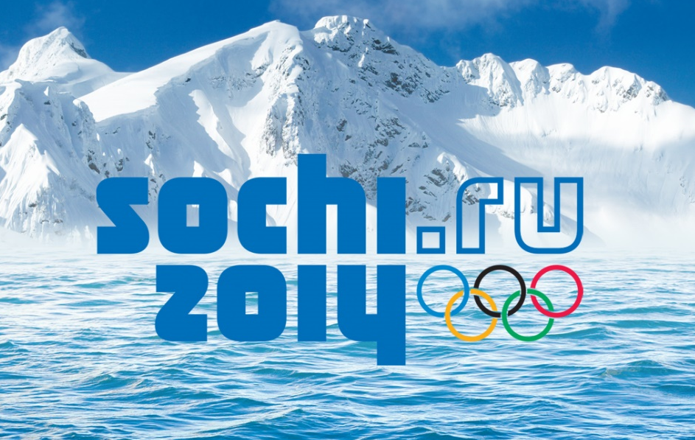
Символика Олимпийских игр в Сочи

Slide 3
Маршрут путешественника

Slide 4
Тема занятия:
путешествие по Черноморскому побережью Кавказа
Цель:
рассчитать маршрут путешествия от Адлера до Новороссийска

Slide 5
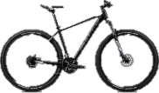
Маршрут путешественника
24 км

Slide 6
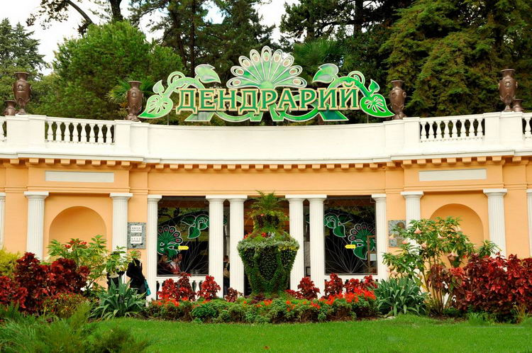
Сочинский Дендрарий
♬

Slide 7
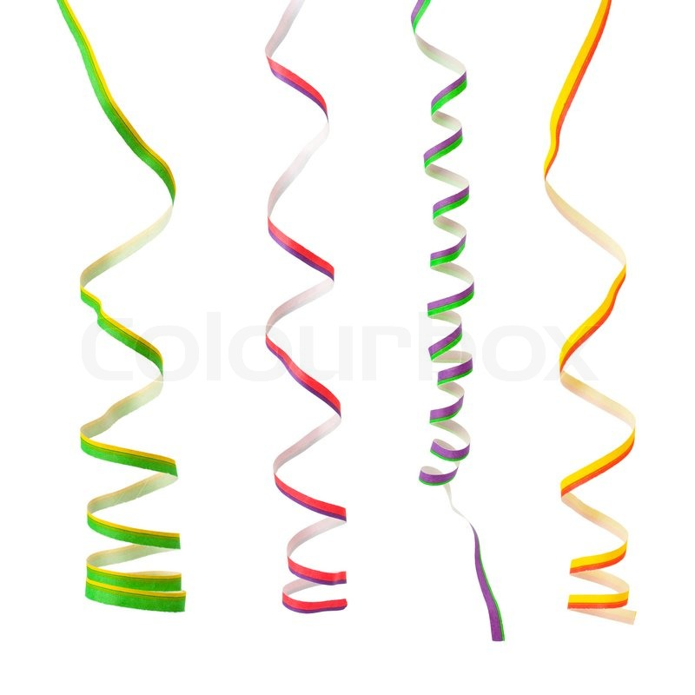
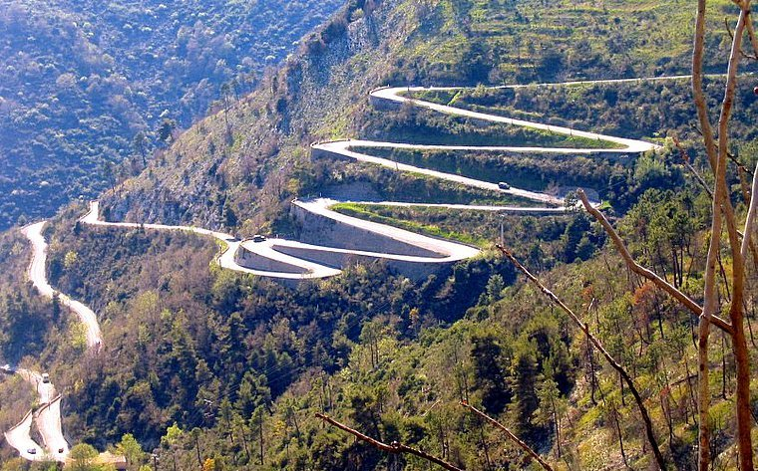
Серпантин

Slide 8
Маршрут путешественника
60 км
24 км

Slide 9
Маршрут путешественника
44 км
60 км
24 км

Slide 10
Маршрут путешественника
76 км
44 км
60 км
24 км

Slide 11
Маршрут путешественника
68 км
76 км
44 км
60 км
24 км

Slide 12
Спасибо за путешествие!

